Slide 1

北师大版 六年级上册 数学好玩
汽车行驶速度
足球场的声音

Slide 2


速度/（米/分）
500
400
300
200
A
100
0
0.5
1
2
3
4
时间/（分）
解放路
商场

Slide 3
速度/（米/分）
500
400
300
200
A
100
0
1
2
3
4
时间/（分）
解放路
商场
4
公共汽车从解放路站到商场站之间共行驶了（ ）分。

Slide 4

速度/（米/分）
500
400
300
200
A
100
0
1
2
3
4
时间/（分）
解放路
商场
400
在第1分内，汽车行驶速度从0提高到（ ）米/分。

Slide 5
速度/（米/分）
500
400
300
200
A
100
0
解放路
1
2
3
4
时间/（分）
商场
1
从（ ）分到（ ）分，汽车行驶速度在增加；
从（ ）分到（ ）分，汽车行驶速度在减少。
从（ ）分到（ ）分，汽车行驶速度保持不变，是（ ）米/分。
0
3
4
1
3
400

Slide 6
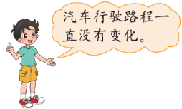
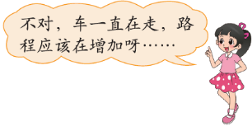

速度/（米/分）
500
400
300
200
A
100
0
解放路
1
2
3
4
时间/（分）
商场

Slide 7

音量
声音
非常大
声音大
比较安静
安静
19:00
观众
开始进场
19:30
比赛
开始
20:00
20:15
上半场
结束
20:30
下半场
开始
21:00
21:15
比赛
结束
21:30
21:45
观众
全部退场
22:00
时间

Slide 8
音量
声音
非常大
声音大
比较安静
安静
19:00
观众
开始进场
19:30
比赛
开始
20:00
20:15
上半场
结束
20:30
下半场
开始
21:00
21:15
比赛
结束
21:30
21:45
观众
全部退场
22:00
时间

Slide 9
音量
声音
非常大
声音大
比较安静
安静
19:00
观众
开始进场
19:30
比赛
开始
20:00
20:15
上半场
结束
20:30
下半场
开始
21:00
21:15
比赛
结束
21:30
21:45
观众
全部退场
22:00
时间

Slide 10
音量
声音
非常大
声音大
比较安静
安静
19:00
观众
开始进场
19:30
比赛
开始
20:00
20:15
上半场
结束
20:30
下半场
开始
21:00
21:15
比赛
结束
21:30
21:45
观众
全部退场
22:00
时间

Slide 11
音量
声音
非常大
声音大
比较安静
安静
19:00
观众
开始进场
19:30
比赛
开始
20:00
20:15
上半场
结束
20:30
下半场
开始
21:00
21:15
比赛
结束
21:30
21:45
观众
全部退场
22:00
时间

Slide 12



